Slide 1
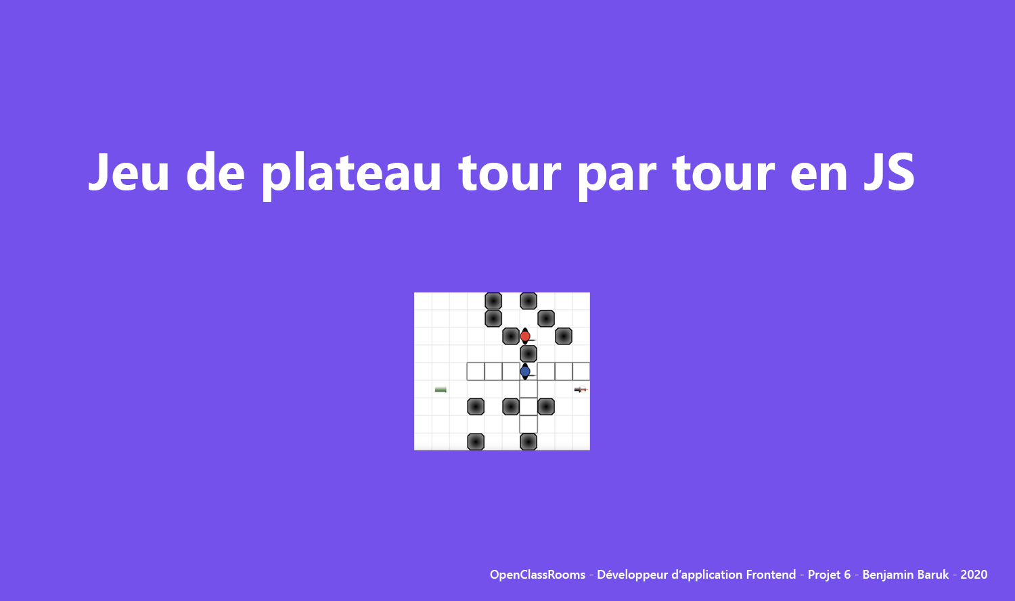

Slide 2
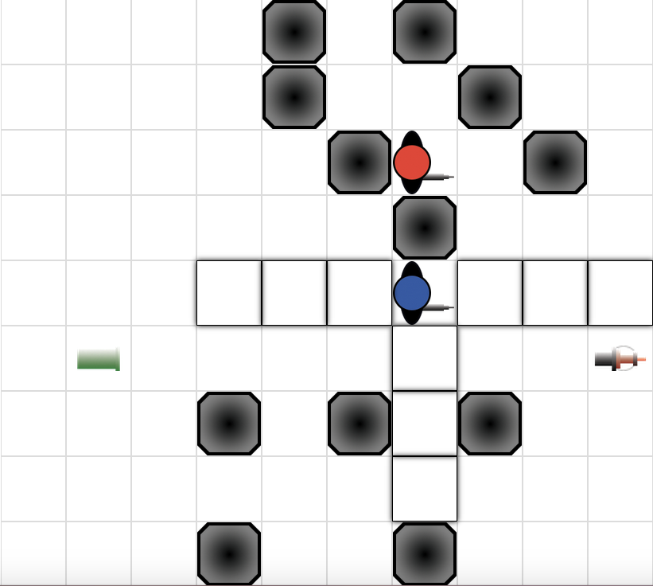
Sommaire
Introduction
Génération de la carte
Les mouvements
Le combat
Conclusion

Slide 3
Introduction
Présentation du projet
Présentation des fichiers de code

Slide 4
Génération de la carte
Génération aléatoire
Case vide ou inaccessible
Les armes
Les joueurs

Slide 5
Les mouvements
Déplacements
Changement de joueur
Obstacles
Changement d’armes

Slide 6
Le combat
Engagement du combat
Déroulement du combat
Fin du combat

Slide 7
Test du jeu
Changements d’armes
Victoire joueur 1
Victoire joueur 2

Slide 8
Conclusion
Conception d’une architecture d'application JavaScript orientée objet réutilisable
Mise en œuvre de la bibliothèque jQuery dans une application web
Aller plus loin

